Slide 1
«Мой любимый город»
Подготовительная группа
Воспитатель: Бодрая В.А.
ГБДОУ № 92

Slide 2
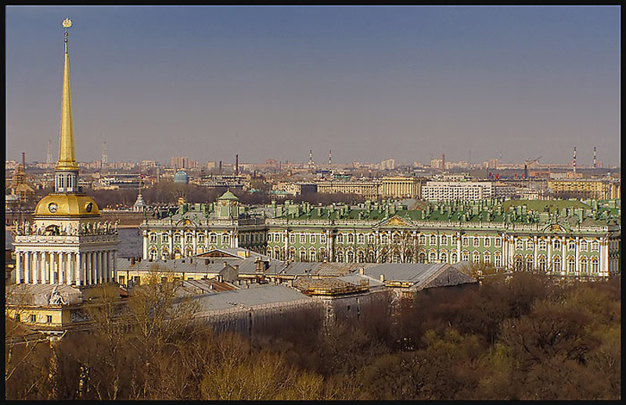
САНКТ - ПЕТЕРБУРГ

Slide 3
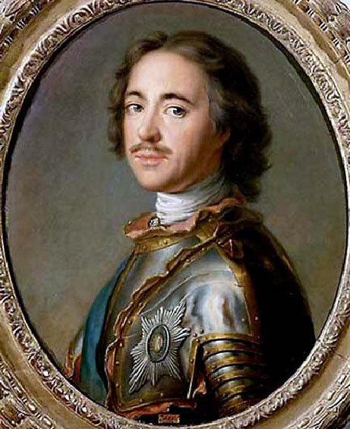
ПЕТР ПЕРВЫЙ
Основал Санкт- Петербург в 1703 году.

Slide 4
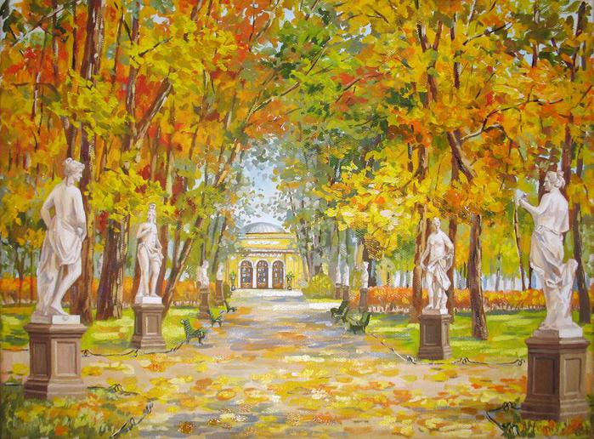
ЛЕТНИЙ САД

Slide 5
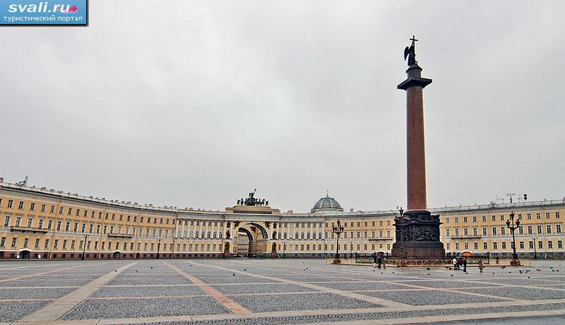
ДВОРЦОВАЯ ПЛОЩАДЬ

Slide 6
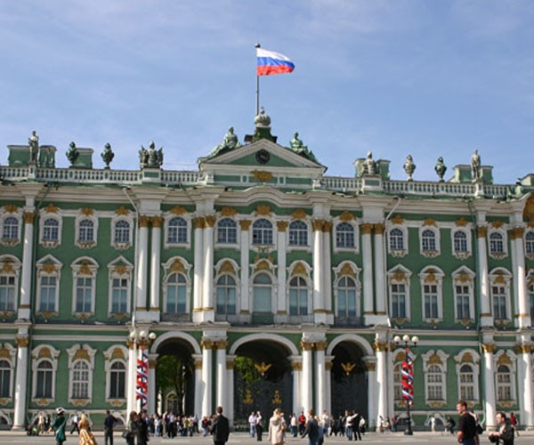
ЭРМИТАЖ

Slide 7
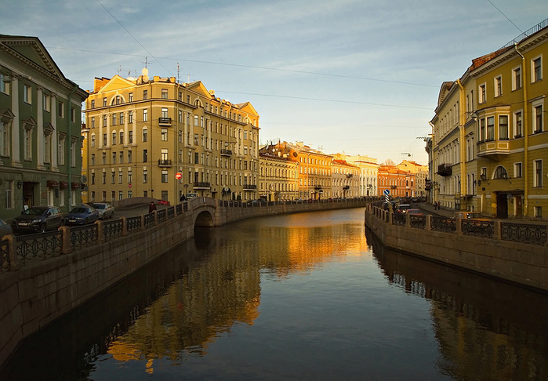
РЕКА МОЙКА

Slide 8
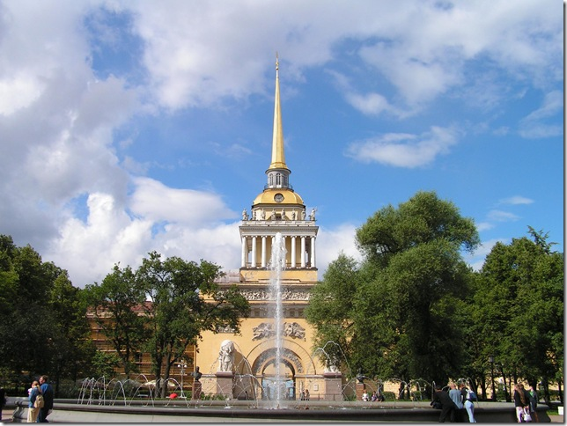
АДМИРАЛТЕЙСТВО

Slide 9
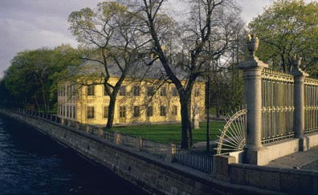
ЛЕТНИЙ ДВОРЕЦ ПЕТРА 1

